Slide 1
Enfermedades sexuales Tricomoniasis y herpes genitales
Andrada Jimena: tricomoniasis
Pezé Priscila: herpes genitales

Slide 2
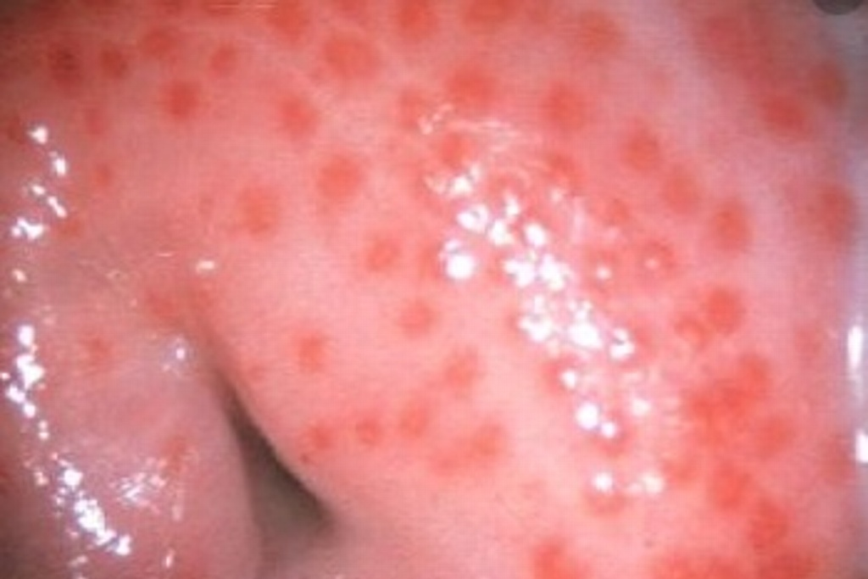
Tricomoniasis
Características:
La tricomoniasis es una enfermedad de transmisión sexual causada por un parásito. Se contagia de persona a persona a través de relaciones sexuales. Muchas personas no muestran síntomas. Si presenta síntomas, aparecen entre 5 y 28 días después de la infección. Puede causar vaginitis en las mujeres.
Los síntomas incluyen: Secreción vaginal verdosa o amarillenta, molestia durante las relaciones sexuales ,olor vaginal, dolor al orinar, comezón, ardor y dolor en la vagina y la vulva y los hombres pueden presentar: Comezón o irritación dentro del pene, ardor después de orinar o eyacular secreción del pene.

Slide 3


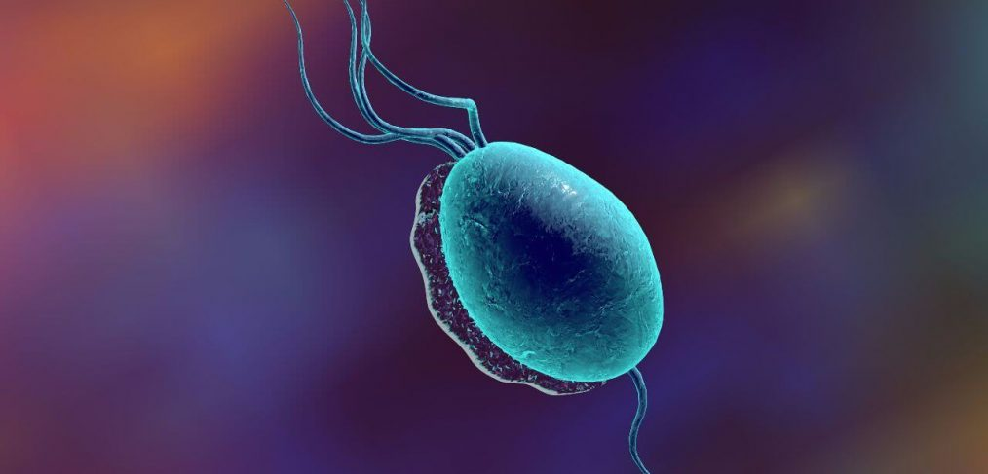
Noxa-características del noxa:
es causada por la infección transmitida por el parásito protozoario llamado Trichomonas vaginalis. Los síntomas de la enfermedad pueden variar, y la mayoría de hombres y mujeres que tienen el parásito no saben que están infectados.
Tratamiento–Cura:
La tricomoniasis se puede curar con una sola dosis de un antibiótico recetado (puede ser metronidazol o tinidazol), en pastillas que se pueden tomar por la boca. La tricomoniasis se puede curar con una sola dosis de un antibiótico recetado (puede ser metronidazol o tinidazol), en pastillas que se pueden tomar por la boca. Se cura en días o semanas.
Métodos de prevención:
Utilizar preservativo
La absitencia
No tener tantas parejas sexuales

Slide 4
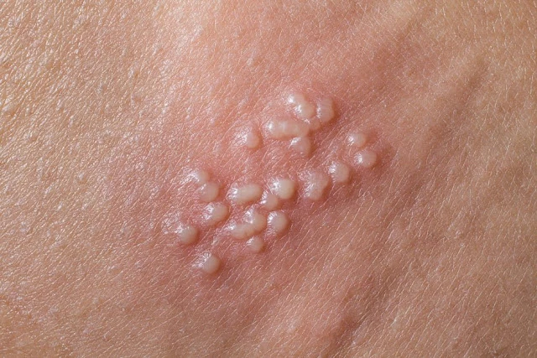
Herpes Genitales
Características:
Puede afectar tanto a los hombres como a las mujeres. El contacto sexual es la principal vía del virus, por relaciones sexuales vaginales, anales u orales, también de madre e hijo durante el embarazo, el parto o la lactancia. Después de la infección inicial, el herpes genital permanece latente en el cuerpo.
Sus primeros síntomas son dolor en la vagina o en el pene, comezón y pequeñas llagas, que son visibles.

Slide 5
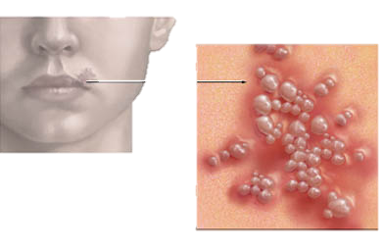
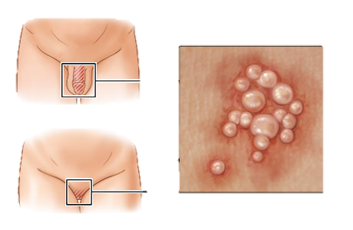


Noxa-características del noxa:
Es causada por el virus de herpes simple (VHS). Existen dos tipos, VHS-1 y VHS-2, el tipo 1 salió de África hace 5.000 años atrás y el tipo 2 salió de África alrededor del siglo XVIII.
Tratamiento-Cura:
Medicamentos antivirales y cuidado personal. Si bien el tratamiento puede ayudar pero esta enfermedad no tiene cura.
Métodos de prevención:
La abstinencia de tener relaciones sexuales, uso del preservativo o en toda la relaciones.

Slide 6
Anillo hormonal y parche anticonceptivo
Jimena Andrada: anillo hormonal
Priscila Pezé: parche anticonceptivo

Slide 7
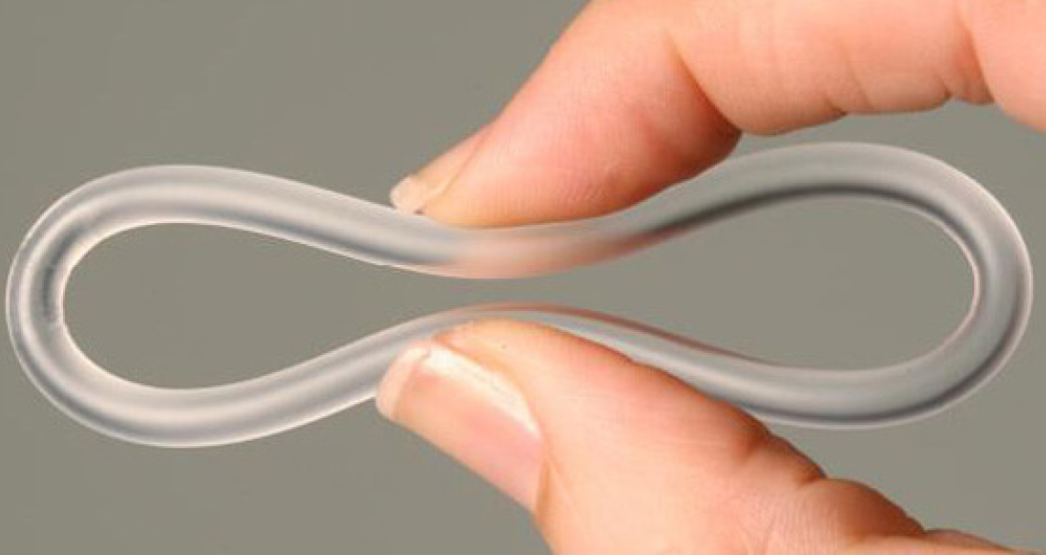
Anillo Hormonal
Características:
Es un dispositivo circular flexible que se coloca dentro dela vagina. Libera hormonas lentamente a través de la pared vaginal hacia el torrente sanguíneo, estas hormonas ayudan a prevenir el embarazo.
Dura hasta 5 semanas, se recomienda cambiarlo una vez al mes.
No es 100% efectivo, solo si lo usamos perfecto, si no es un 91% efectivo.

Slide 8
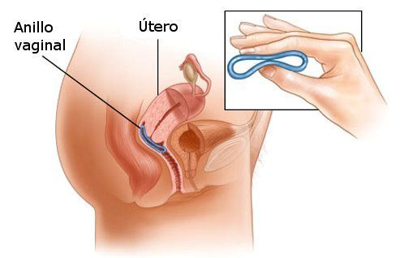
Adquisición y modo de uso:
Para conseguir el anillo anticonceptivo necesitas una receta médica. Puedes obtenerla de un doctor o enfermero particular, en una clínica de salud.
Colocar el anillo el 1er día o antes del 5 día, permanece durante 3 semanas, luego hay que sacarlo el mismo día de la semana en que se inserto el anillo. En pocos días comenzara el periodo, exactamente una semana a después de quitar el anillo viejo, coloca uno nuevo.
Ventajas
Desventajas
Es una manera simple, segura y practica de evitar el embarazo.
Reduce el acné
Que el periodo sea mas ligero y regular
Y los cólicos menstruales aliviarlos
Sensibilidad en los senos
Nauseas
Dolores de cabeza
Es caro

Slide 9
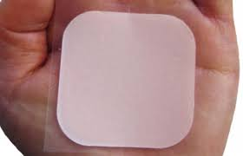
Parche Anticonceptivo
Características:
Es un parche de plástico delgado, cuadrado, el cual se pega a la piel y libera hormonas similares a la que produce una mujer estrógeno y protestona. Evita que una mujer quede embarazada. Es una anticonceptivo muy eficaz, si se usa correctamente es un 99% de efectividad.
Lo puede usar toda mujer sana que quiera evitar temporalmente un embarazo.

Slide 10
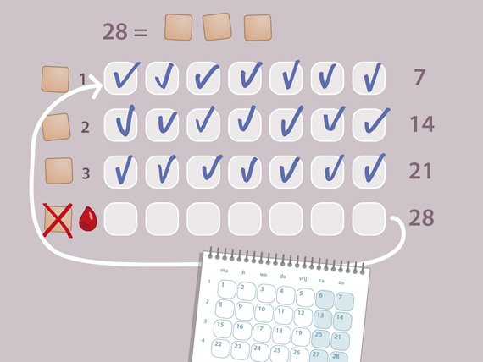
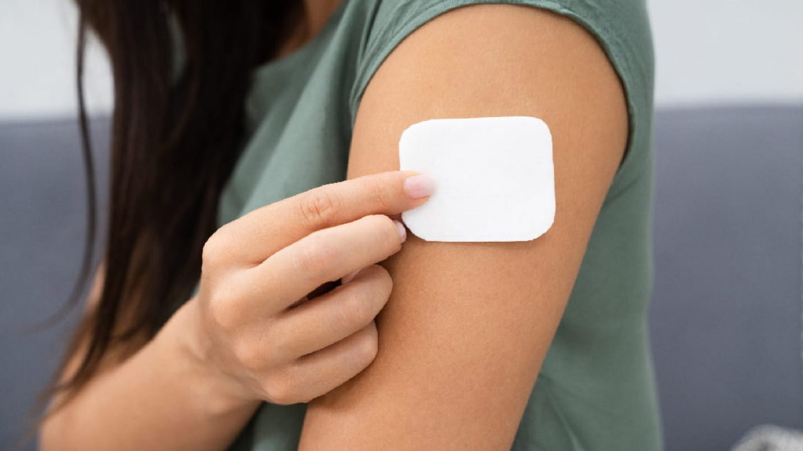
Adquisición y modo de uso: se consigue en una farmacia, se necesita una ficha medica.
La caja trae 3 parches, cada parche se aplica por semana y a la cuarta semana se deja descansar.
El primer parche se tiene que colocar el primer día de la menstruación.
Se puede poner en la parte externa superior del brazo, en la pate baja del abdomen o en los glúteos, la superficie debe estar limpia.
Ventajas:
Desventajas:
Muy eficaz
Es fácil de usar
Libera de forma uniforme el fármaco
Aumenta la sensibilidad mamaria
No protege de las enfermedades de transmisión sexual
Puede producir irritación en el lugar donde se encuentra el parche
Puede ser visto por las personas

